Slide 1
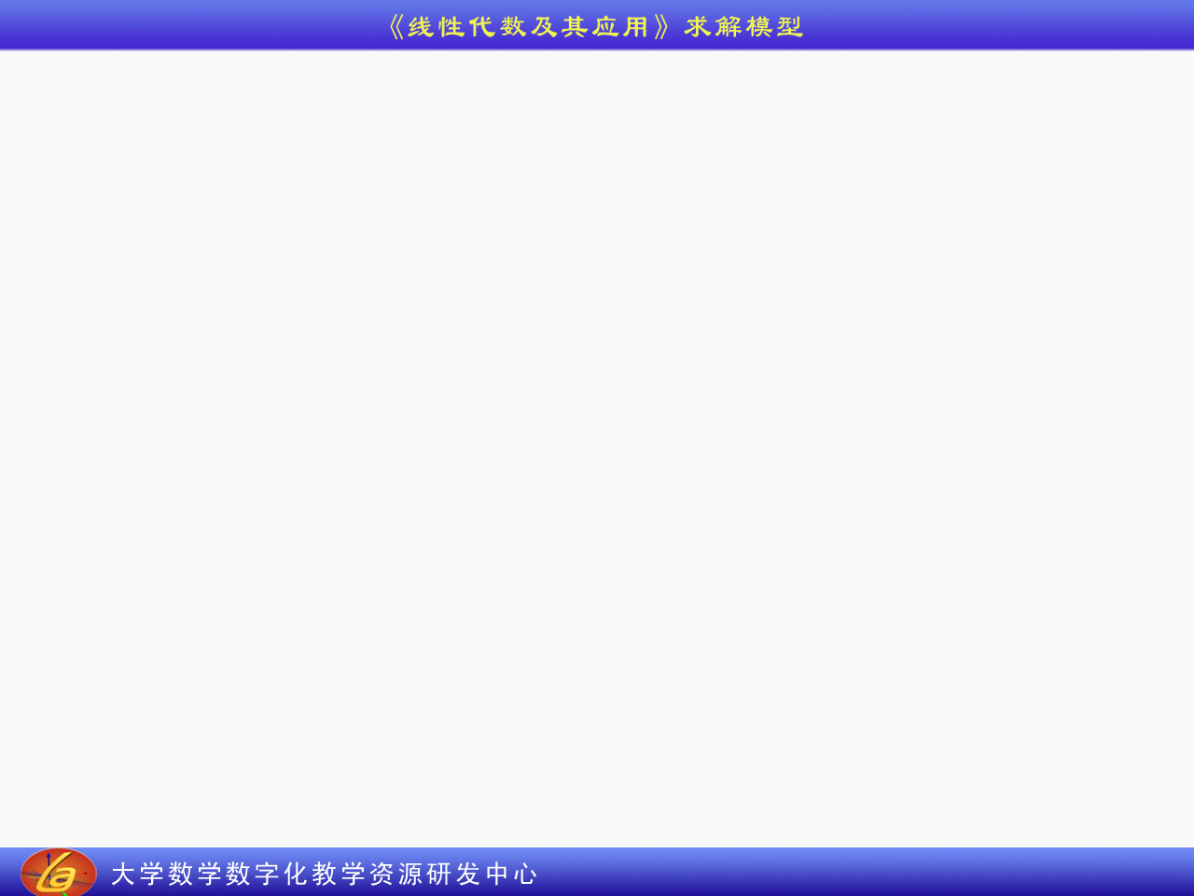
单位矩阵的性质: E_{3 × 3} A_{3 × 3}
双击乘积矩阵的某一元素，可得该元素的计算过程

